Slide 1
مهارات تدريس التربية البدنية : التخطيط
د. راشد محمد الجساس

Slide 2
محتوى المحاضرة
يعرف الطالب النقاط التالية :
مبادئ و اسس التخطيط لمنهج التربية البدنية .
إعتبارات عند التخطيط للمنهج.
مراحل تخطيط الدرس.
امثلة عملية لخطط منهج تربية بدنية

Slide 3
أسس التخطيط للتدريس
يجب معرفة الاسس التالية من اجل تخطيط صحيح :
الإلمام بالمادة الدراسية جيداً ، مما يسهل عملية تحديد الاهداف و تحليل المحتوى إلى أشكاله ، وانواعه المختلفة.
فهم الاهداف العامة ، وأهداف تدريس التربية الرياضية بشكل خاص مما ييسر عملية وضع الخطط التدريسية في ضوئها .
معرفة التلاميذ الذين يدرسهم من حيث قدراتهم واحتياجاتهم و ميولهم و اهتماماتهم.
معرفة طرائق التقويم و أدواته المناسبة.

Slide 4
تدريب 1 : تحليل محتوى هدف رئيسي
الهدف من التمرين :
يحلل الطالب مجالات التعلم و المحتوى العلمي لهدف تعليمي رئيسي.
طريقة التنفيذ :
يختار الطالب احد الاهداف الرئيسية لوحدة تدريسية مختارة من منهج التربية البدنية .
مدة التمرين :
5 دقائق
طريقة التنفيذ:
مجموعات

Slide 5
تدريب 2 : اثر الخصائص النمائية على اهداف الدرس
الهدف من التمرين :
ان يتعرف الطالب على علاقة خصائص الطفل النمائية .
ان يحدد الطالب اثر الخصائص النمائية على مكونات درس التربية البدنية ( الاهداف – المحتوى – الأنشطة التعليمية ).
يحدد الطالب خصائص النمو النمائية للمرحلة الدراسية ( الابتدائية – المتوسطة – الثانوية ).
طريقة التنفيذ :
مجموعات
مدة التمرين :
خمس دقائق

Slide 6
إعتبارات عند التخطيط للتدريس
تصمم الخطط الدراسية وفق اعتبارات اهمها :
الواقعية.
بمعنى ان توضع في ضوء الامكانات المادية و الفنية المتوفرة في المدرسة .
القابلة للتنفيذ.
اي الابتعاد عن المثالية التي يصعب تحقيقها او تنفيذها.
المرونة.
ان تكون قابلة للتعديل اذا اقتضى الامر ، وقادرة على استيعاب التغييرات الطارئة.

Slide 7
يتبع إعتبارات عند التخطيط للدرس
الشمولية.
ان تكون شاملة للعناصر والمتغيرات جميعها التي تحيط بالمواقف و النشاطات التعليمية في إطار الاولويات المتختلفة.
التكامل .
اي تكامل الخبرات التعليمية ، والوحدة بين انواع الخطط التدريسية و نماذجها و مستوايتها.
المصداقية.
ان تعتمد الخطط على بيانات صادقة عند تحديد الاهداف .

Slide 8
تمرين 3: تطبيق اعتبار التكامل
الهدف من التمرين :
ان يحدد الطالب اشكال « التكامل « في منهج التربية البدنية على مستوى اختيار طريقة التدريس ، المحتوى العلمي .
طريقة التنفيذ :
يختار الطالب وحدة تدريسية من منهج المرحلة الثانوية مثال : كرة القدم.
يحدد الطالب موضوعات الدروس
يحدد عناصر القوة والضعف لكل اساليب التدريس.
يختار الطالب اساليب التدريس وفقا لعناصر القوة بينها مظهرا التكامل في اختياره
طريقة التنفيذ:
مجموعات
المدة :
خمس دقائق

Slide 9
مراحل تخطيط التدريس
يشمل إعداد استراتيجية عامة لتدريس التربية البدنية على الخطوات التالية :
التخطيط والإعداد و صياغة الاهداف.
تنفيذ و تطبيق ما تم تخطيطه استنادا إلى تقنيات و وسائل تربوية .
التقويم التكويني و الشامل و التغذية الراجعة ، والحكم على فاعلية النشاط التدريسي. (جابر ، 2003 ، ص 83) .
تخطيط
تنفيذ
تقويم

Slide 10
مراحل تخطيط الدرس
يتكون تخطيط الدرس من اربع مراحل :
الإعداد الاولي
الخطة المجملة
الخطة النهائية التفصيلية
خطة إعداد الدرس اليومي

Slide 11
الإعداد الاولي
تسمى مرحلة الاعداد الاولي لخطة التدريس بمرحلة جمع المعلومات . و تتضمن التعرف على :
حاجات التلاميذ و تحديدها بإستخدام ادوات متعددة وتصنيفها.
المنهج الدراسي ، و بخاصة المطلوب من المعلم تدريسها.
النشرات التربوية و التعليمات و الارشادات المبلغة للمعلم ، والتي ترشد المعلم إلى ما يجب فعله او تركه.
سجل الادوات الرياضية لمعرفة الامكانات المتوافرة في المدرسة من ملاعب واجهزة و ادوات رياضية .
الجدول العام لتوزيع حصص التربية البدنية بغية معرفة عدد الحصص المحددة لكل صف .
ادلة المعلم و كتب التربية الرياضية الموجودة في المكتبة المدرسية لاختيار ما يصلح منها لمادته .

Slide 12
الخطة المجملة
يضع المعلم خطة اولية مجملة لمنهج لتربية البدنية تحدد :
عدد الاشهر الدرسية (بداية و نهاية العام الدراسية ).
العطل المدرسية و الإجازات و ايام الاختبارات .
عدد الاسابيع الدراسية التي سيتم تدريس المنهاج خلالها.
عدد حصص التربية البدنية للصف الواحد في اسبوع .

Slide 13
مكونات الخطة المجملة
التربية البدنية تعتمد اعتماداً كلياً على ثلاث محاور رئيسية لتحقيق اهدافها التربوية وهي :
دروس التربية البدنية .
وحداة دراسية تنفذ في حصة (او اكثر) في الاسبوع
النشاط الداخلي و يتكون من:
- المباريات والمنافسات داخل المدرسة. - الجماعات الخاصة بالمدرسة.
- الايام الرياضية المفتوحة
برامج النشاط الخارجي وينقسم إلى : ‌- المنافسات الرسمية. ‌- اللقاءات الودية.

Slide 14
الخطة المجملة لدرس التربية البدنية
الشهر الاسبوع | عدد الحصص | محرم | صفر | ربيع اول | ربيع ثاني
الاول | 2
الثاني | 2 |  |  | اجازة
الثالث | 2 |  | اختبار شهري
الرابع | 2 |  |  |  | اختبار نهائي
الفصل الدراسي الاول | الفصل الدراسي الثاني
تدريب التلاميذ على بعض الاجراءات الخاصة لدروس التربية البدنية من تشكيلات ومصطلحات مراجعة وتثبيت مهارات جديدة في كرة القدم و الطائرة | مراجعة وتثبيت مقرارات جديدة في ألعاب القوى ، وكرة السلة

Slide 15
تنبيهات هامة على الخطة المجملة
تحتوي الخطة المجملة على :
تدريب التلاميذ على الاجراءات الرتيبية (تنظيمية ، روتين) ليسهل على المعلم تنظيم الدروس اللاحقة و إدارتها.
المراجعة والتثبيت لمعرفة مستوى الطلاب و قدراتهم .
المقررات و المفردات الدراسية الجديدة ، لتوزيعها على الفصول الدراسية بمستوى عادل .

Slide 16
الخطة المفصلة
تعتبر الخطة المفصلة : دليل عمل المعلم يبني فيها تصوراً كاملاً للموضوع الذي يدرسه ، و تشكل إطارا محدداً للمنهاج ومعياراً لعمل المعلم طيلة فصل دراسي او عام دراسي كامل .
أبرز عناصرها:
الاهداف الخاصة للوحدات الدراسية
المحتوى الدراسي لكل وحدة
الاساليب و الوسائل و الانشطة المقترحة
التوقيت
التقويم
الملاحظات

Slide 17
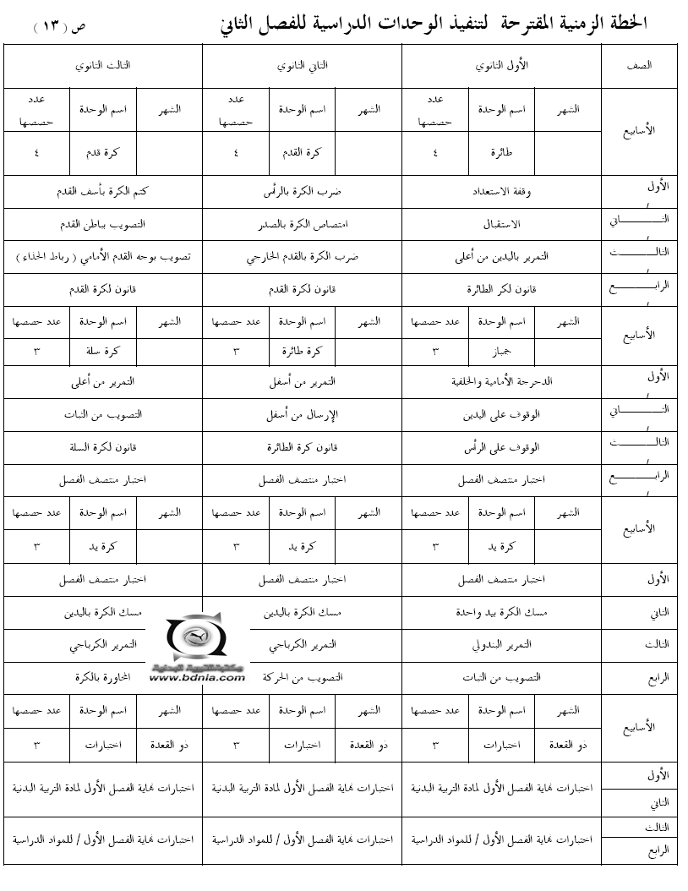

Slide 18
عناصر الخطة المفصلة
تحدد الخطة المفصلة لمنهج التربية البدنية العوامل التالية :
الاهداف الخاصة للوحدات التدريسية . محددة وواضحة و مصوغة سلوكياً من وجهة نظر الفئة المستهدفة ، وان تكون موزعة على مجالاتها الثلاثة: معرفي ، وجداني ، نفس حركي .
المحتوى الدراسي لكل وحدة . ويشمل ابرز الموضوعات و المفاهيم والمهارات التي تتصل بالوحدة.
الاساليب والوسائل والانشطة المقترحة .
و يشمل الاجراءات و الطرائق التعليمية ، و الوسائل المساعدة كالنماذج العلمية و الافلام التعليمية وغيرها.

Slide 19
عناصر الخطة المفصلة
التوقيت . يحدد تاريخ إنجاز النشاط ، على ان يذكر تاريخ كل خطوة من خطواته.
التقويم . قياس اثر التعلم في ضوء معايير محددة . مثال : الملاحظة والاختبارات الشفوية والتحريرية ، اختبارات الاداء واللياقة البدنية .
الملاحظات : يدون فيها المعلم نتائج التقويم و المقترحات . وهي تغذية راجعة يفاد منها في تحسين و تطوير المنهج والمعلم .

Slide 21
نشاط منزلي
اجب عن الاسئلة التالية :
ضع خطة مجملة و مفصلة لمنهج التربية البدنية للمرحلة الثانوية ؟

Slide 22
المراجع
ابو نمرة ، محمد ؛ سعادة ، نايف (2009) التربية الرياضية و طرائق تدريسها ، القاهرة : الشركة العربية المتحدة للتسويق و التوريدات ، ص. 353-358

